Slide 1
五年級上學期電腦課程
二、網路傳訊Email及傳訊軟體使用
王澤祐

Slide 2
網路傳訊
透過網路的服務或功能，可將網路訊息透過即時性及非即時性的方式進行訊息的傳遞。
即時性：聊天室、msn、即時通等PC軟體或Line、What’s app、m+等手持裝置軟體
非即時性：留言板、Email、塗鴉牆

Slide 3
Email
Email為一非即時性的傳訊服務，發展較前述幾項皆為早，除了提供文字的訊息傳遞，亦提供夾帶圖片、檔案的方式傳遞。
透過Email的申請，可獲得網路服務業者所提供的更完善的服務，如Google、Yahoo或Pchome等。

Slide 4
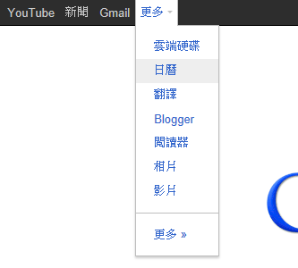
Email申請-Google
以下以申請Google的mail為例，透過申請Google的mail後，可獲得更多的服務，如雲端硬碟、日曆、Blog等。

Slide 5
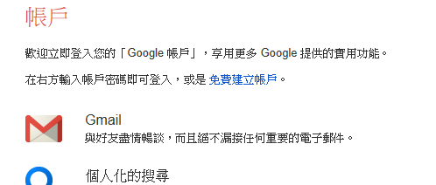
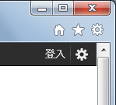
Email申請-Google
至Google首頁點選右上角登入。
並點選畫面中的「免費建立帳戶」進行帳戶的註冊。

Slide 6
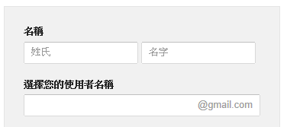
Email申請-Google
依序填入姓氏、名字及使用者名稱。
使用者名稱即帳號，或稱ID，帳號+@gmail.com即為Email的完整地址。
使用者帳號為公開的資料，請勿使用於安全相關的數字或文字。
使用者帳號可用英文名字+姓 +出生月日，方便記憶及辨識 。

Slide 7
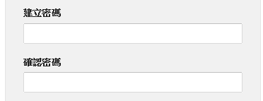
Email申請-Google
於建立密碼及確認密碼兩個欄位，輸入要設定的密碼兩次。
密碼的設定切勿過於簡單，如abcd、apple或1234等的連續數字、英文或單字。
密碼的設定盡量避免使用和自身相關的英、數字，如英文名字、出生年月日、電話及身份證字號或護照號碼。
密碼的設定盡量使用英、數及特殊符號交替使用，可以提升安全性，如a1:b2,3@等。

Slide 8
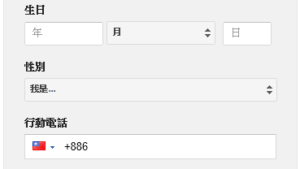
Email申請-Google
依序填入出生年(西元年)、月、日及性別。
行動電話可選擇性填入，必要時若使用手機認證註冊時可用到。
Google註冊的安全性相對於其他網站較高，且Google網頁並未有交易成份存在。
網站於註冊時，切勿使用虛擬 身份或他人身份，以免造成他 人困擾，甚至造成偽造文書等 刑事問題。
例：小安的雙胞胎事件

Slide 9
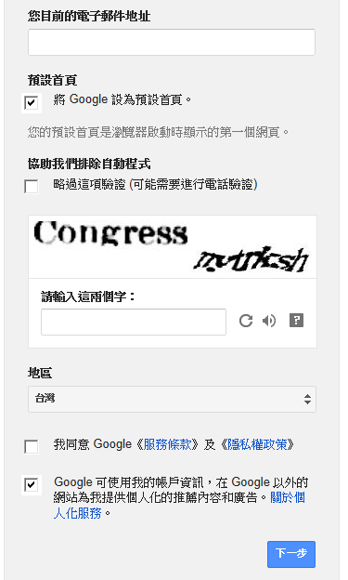
Email申請-Google
若無備用電子郵件，可不填入。
填入下方排除自動程式欄位所出現之英文字。
點選「我同意Google《服務條款》及《隱私權政策》。
完成後點選下一步。

Slide 10
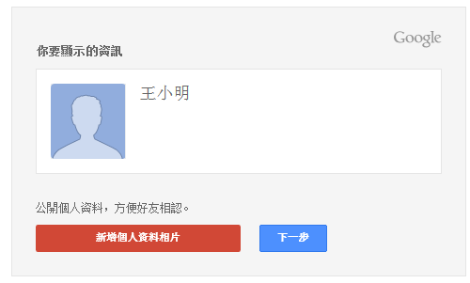
Email申請-Google
完成後出現下列畫面，可點選「新增個人資料相片」，並依步驟完成個人照片新增，或直接點選「下一步」跳過此步驟。

Slide 11
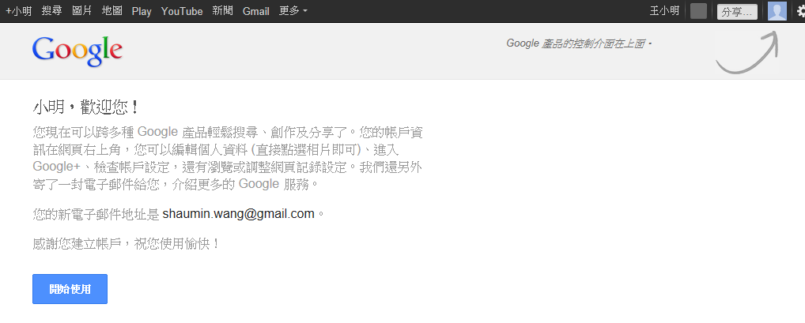
Email申請-Google
出現此畫面即代表註冊完成，請熟記自己的Email地址。

Slide 12
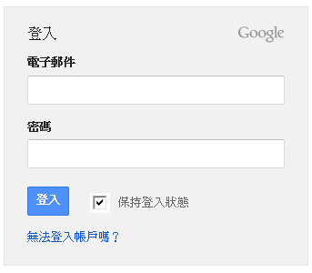
Email的使用-登入
於Google首頁點選右上角登入。
於畫面中依序填入當時所註冊的帳號及密碼，並點選登入即可。

Slide 13
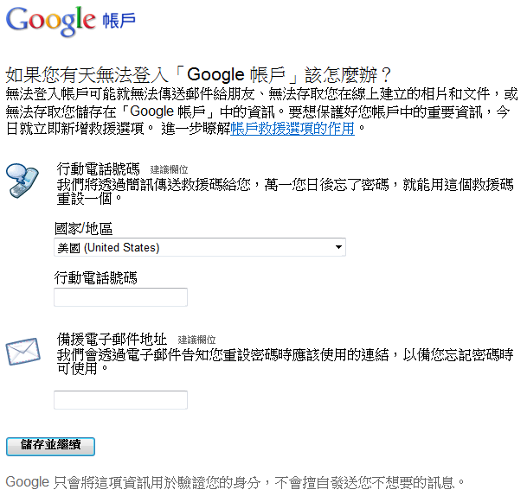
Email的使用-登入
出現「Loading Please Wait…」畫面，即代表登入成功，並導引至下一步驟。
若出現右側畫面，可 依需求填入所要使用 的電話號碼或備用信 箱。
若無可不填，後續仍 可自行更改。

Slide 14
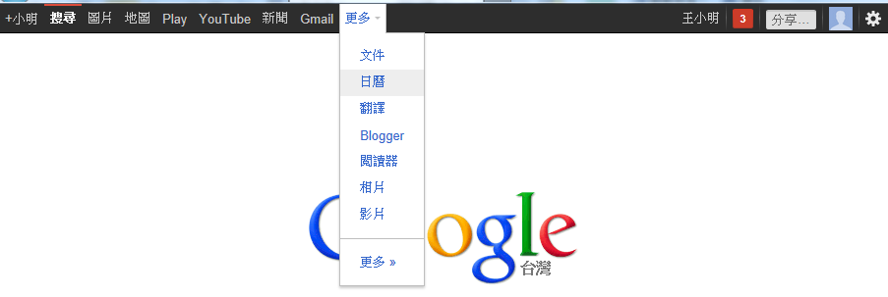
Email的使用-登入成功
登入成功後，Google首頁上方會出現當時註冊後的相關資訊及服務。
點選上方服務選項，可開啟該服務，點選Gmail即開啟信箱服務。
紅色橫槓顯示目前所在服務
點選更多可開啟更多服務
Google+
帳戶設定及選項功能

Slide 15
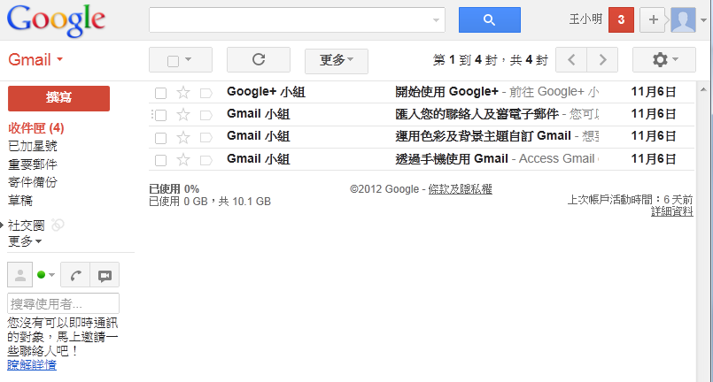
Email的使用-Email介面介紹
Gmail功能
信件匣搜尋功能
撰寫郵件
寄件者欄位
郵件主旨欄位
信件匣功能
帳戶設定
郵件設定
Google talk功能

Slide 16
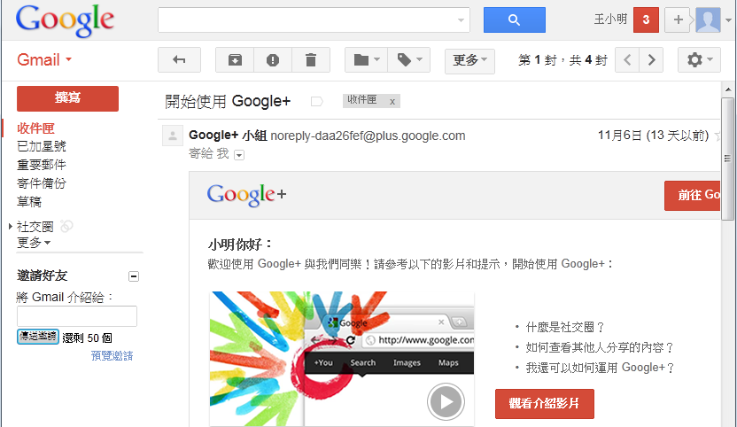
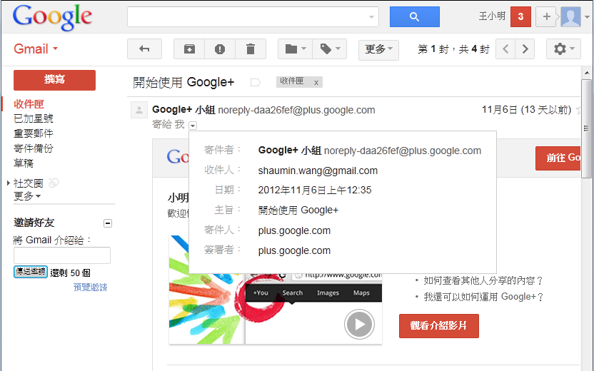
Email的使用-信件閱讀
點選欲閱讀的信件，即可進入信件內容。
信件主旨
寄件者及收件者
顯示詳細資訊

Slide 17
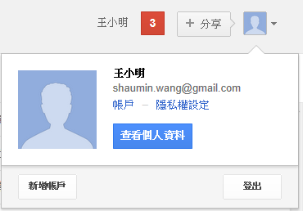
Email的使用-登出
一般電腦設定於關機或關閉網頁後，Gmail帳戶會自行登出，但部分電腦設定非如此，需手動登出。
點選右上角「帳戶設定」圖示，於開啟選單中點選「登出」即可。
若使用為公用電腦，請務必點 選登出後，再行離開或關機， 以免個人資料或帳戶訊息外流 。

Slide 18
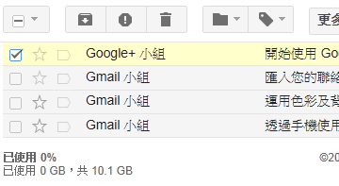
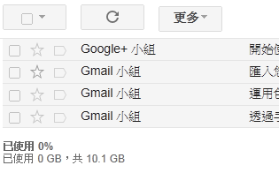
郵件刪除
過多的電子郵件，可能造成信箱容量不足以外，也有可能造成信件瀏覽不易等問題，故平時養成將信件分類或刪除等方式，可避免上述問題。
於勾選欲刪除的信件(可多選)，再點選垃圾桶圖示即可，刪除的信件會先存放至垃圾桶中。

Slide 19
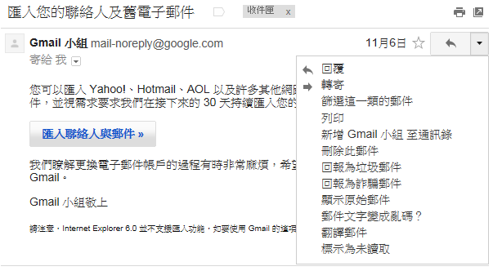
郵件刪除
於閱讀郵件時，右上角更多的選項中，亦有刪除的功能，此方式只能一次刪除一封郵件。

Slide 20
Email的使用-寄信
透過Email收發信的功能，能達到訊息傳遞或資料傳遞的作用。
Email具有夾帶檔案的功能，除了一般可撰寫的文字外，亦可夾帶圖、文等檔案於其中，但夾帶檔案的大小亦有所限制。

Slide 21
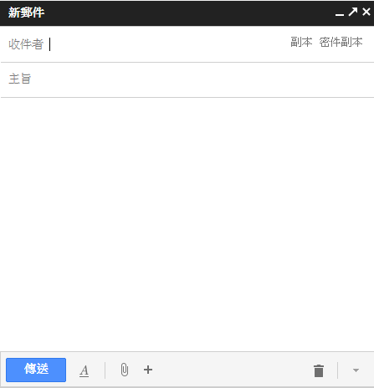
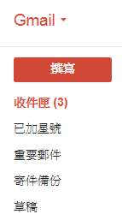
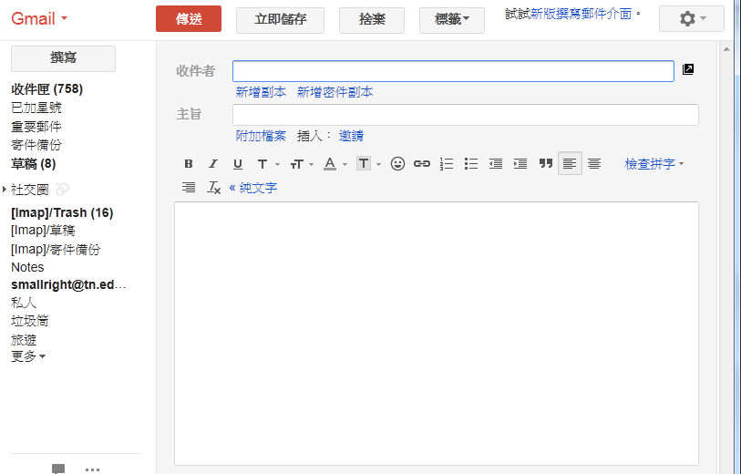
Email的使用-寄信
於Gmail的功能中，點選左方撰寫功能即可開啟撰寫郵件功能。
新版撰寫郵件介面
舊版撰寫郵件介面

Slide 22
撰寫郵件
Gmail提供新舊兩種的撰寫郵件介面，功能相同，使用方式大同小異，差別在於 新版的撰寫郵件介面能同 時觀看郵件及同時開啟數 個撰寫介面。

Slide 23
撰寫郵件
收件者，需填入完整郵件地址，及包含@及後面文字。 例：shaumin.wang@gmail.com
副本，可將信件內容寄至多個收件者，收件者可於收件者名單中可見。
密件副本，同副本功能，差別在於收件者於名單中無法看到其它密件副本收件者。
使用者帳號
英文at的意思
所在的郵件伺服器主機名稱

Slide 24
附加檔案

Slide 25
寄送郵件
一般的郵件於撰寫完畢後，點選傳送，即可將信件送至指定的電子郵件信箱，對方收到信件後開啟的方式同前述的信件閱讀方式。
以目前網路的服務品質來說，一般信件寄出之後5~10秒內，對方即可收到信，但偶有因網路品質，造成信件較遲收到或寄出的可能。
但若相隔太久，如2小時以上，該信件即有可能被送至篩選系統所指定的垃圾郵件或廣告郵件當中。

Slide 26
回覆郵件
與對方往來信件時，透過回覆信件的功能，可直接將信件寄至該寄件者信箱。
透過閱讀信件時，右上角的更多功能鍵，點選回覆功能。

Slide 27
信件轉寄
接收的郵件，可透過轉寄功能，將信件寄至原非收件者清單的使用者。
透過閱讀信件時，右上角的更多功能鍵，點選轉寄功能。

Slide 28
信件主旨的分辨
於一般信件往來中，接收對方第一封信的主旨，和平常大同小異，沒有特別的前置文字。
一旦點選回覆郵件後，對方接收到的郵件主旨，會增加前置文字RE：，代表Reply。(Gmail中，會保留使用原始主旨)。
點選轉寄郵件後，對方接收到的郵件主旨，會增加前置文字FWd：，代表Forward。

Slide 29
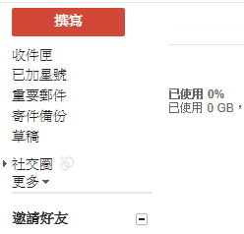
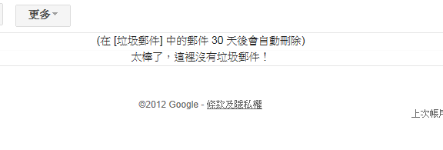
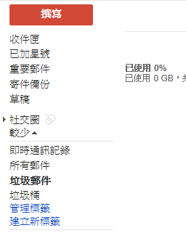
垃圾郵件
點選左側選單的「更多」選項，會出現垃圾郵件的選項，即可點選進入管理，前述刪除的郵件可進到垃圾桶管理。

Slide 30
管理垃圾郵件
可手動刪除或等待系統自動刪除時間(30天)。
一般郵件可能被定義為垃圾郵件的情況，包含有廣告內容、不雅內容、語系不同、寄件者不明、主旨不明、日期不明或可能含有惡意程式等。
除了閱讀信件需注意外，寄件時亦需注意是否有符合上述的情況發生。

Slide 31
信件禮儀
與不常聯繫之使用者mail往來，切記第一封信必須於信件內容明顯處，註明來信者姓名、稱謂等，以示尊重。
主旨及信件內容要清楚，切勿夾帶過多的圖或文，以免對方無法接收或閱讀。
勿轉寄沒有必要之信件，以免增加伺服器的負擔以及增加電腦中毒等危險。
和一般書寫紙本信件相同，仍需注意用字遣詞及禮儀。

Slide 32
Q
請寄一封mail至老師指定的信箱，信件主旨請寫明自己的班級、座號，信件內容請輸入名字。
收到一封標題為，“收到此信，可獲得幸福，轉寄出去讓更多人收到此份幸福吧！”，所以我要趕快把信寄給我的親朋好友。
說明信件主旨前置文字RE：及FWd：的不同？

Slide 33
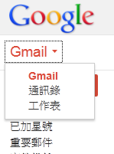
常用聯絡人的建立
透過聯絡人清單的建立，可讓寄送郵件的動作更簡便，不需要於收件者位置重覆輸入Email地址，可節省輸入文字的時間及可能帶來的錯誤。
可點選左上方Gmail進行切換。

Slide 34
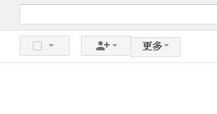
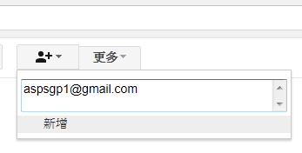
新增聯絡人
進入聯絡人清單後，可瀏覽聯絡人，若要新增聯絡人，可點選上方新增聯絡人按鍵，並於下方輸入聯絡人電子郵件，完成後點選新增即可。

Slide 35
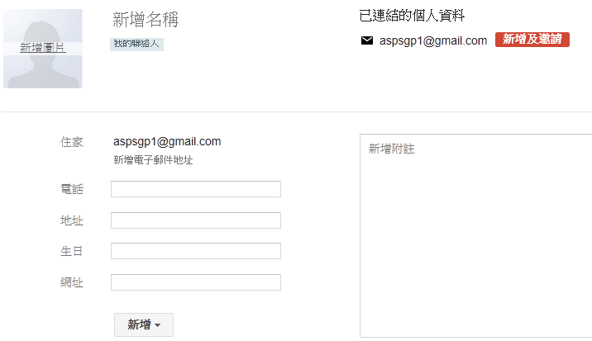
聯絡人清單
新增聯絡人後，可於聯絡人清單進行瀏覽，點選該聯絡人可瀏覽聯絡人詳細資料或進行編輯。

Slide 36
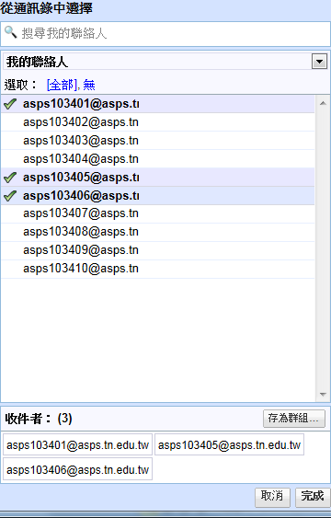
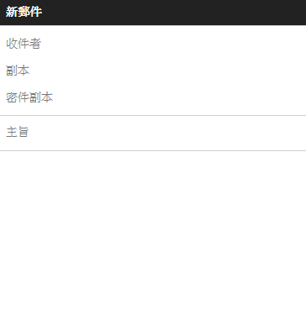
使用聯絡人清單寄信
於撰寫郵件時，點選收件者，即可 開啟聯絡人清單，點選聯絡人即可 勾選欲選取的收件者，副本及密件 副本亦同，選取完成後點選完成即 可。

Slide 37
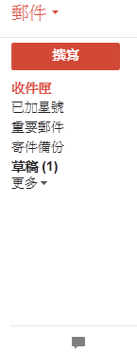
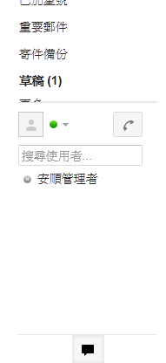
Gmail傳訊
透過Gmail附加的傳訊功能，可直接與傳訊的聯絡人以不透過mail的方式進行線上的傳訊，透過Gmail左側選單最下方的即時傳訊進行功能的開關即可使用。

Slide 38
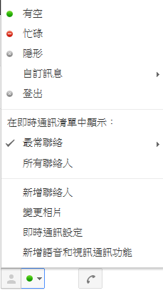
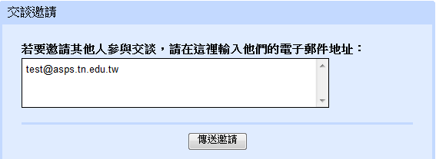
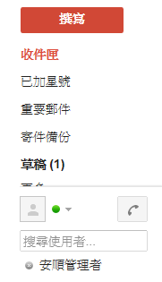
新增傳訊聯絡人
點選即時通訊的選項功能，並於選單中點選新增聯絡人，並於視窗中輸入聯絡人地址並點選傳送邀請即可。

Slide 39
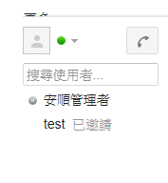
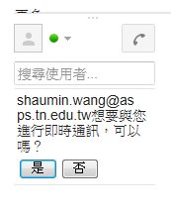
聯絡人確認
新增完畢的使用者會出現於下方的聯絡人清單，在對方未確認前，會出現已邀請字樣，被邀請的對方會出現確認動作的選單，點選是即接受對方邀請，並出現於下方聯絡人清單中。

Slide 40
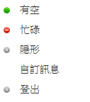
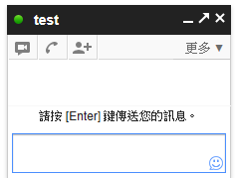
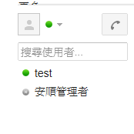
傳訊
上線的對方前方會出現上線狀態圖示，上線狀態圖示於即時傳訊的選項功能有說明，使用者意可更改自身的上線狀態。
點選對方名稱即可開啟傳訊功能，於傳訊內容輸入完畢點選Enter鍵，即可進行傳訊。

Slide 41
Q
請在Gmail通訊錄中，新增幾位好有的Email，並透過通訊錄的方式寄送mail。
請在即時傳訊的通訊錄中，新增幾位好友，並透過即時傳訊的功能進行對談。

Slide 42
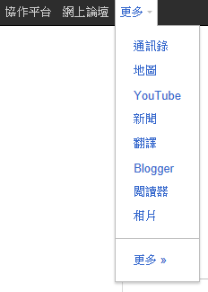
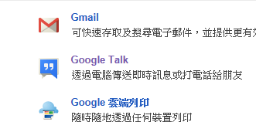
Google Talk
Google Talk為Google所提供的即時傳訊服務，於首頁點選更多功能，並進入Google Talk功能。

Slide 43
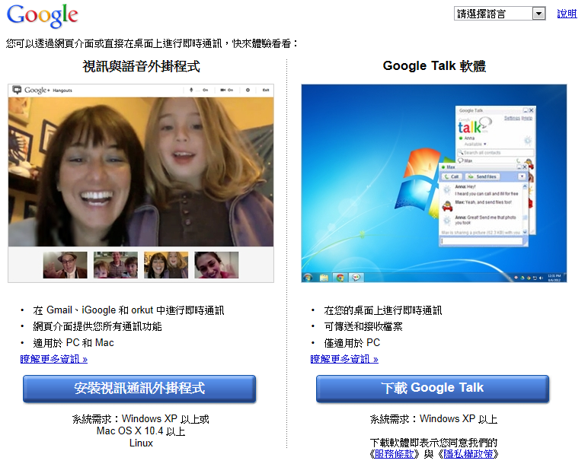
安裝Google Talk
進入Google Talk頁面後，點選欲安裝的Google Talk類型。
若出現非中文，可於此點選中文(繁體)。

Slide 44
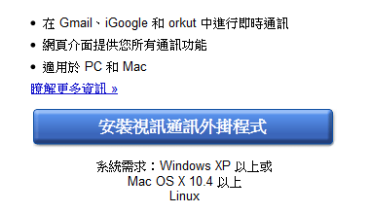
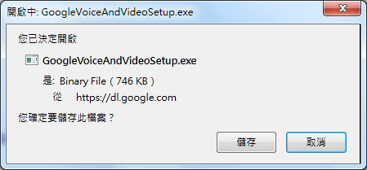
安裝視訊與語音外掛程式1
點選「安裝視通訊外掛程式」可進行外掛程式的安裝，點選完畢後於跳出的視窗點選儲存，完畢後開啟檔案進行安裝。
點擊左鍵兩次進行外掛程式安裝。

Slide 45
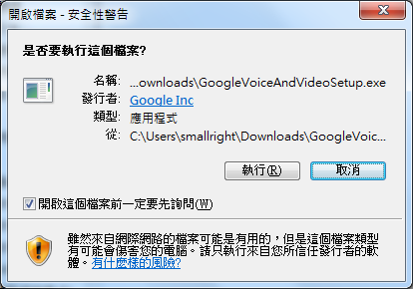
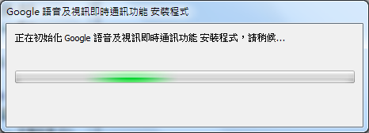
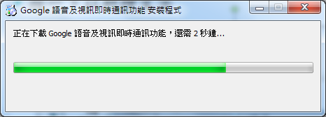
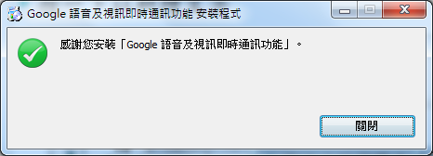
安裝視訊與語音外掛程式2
執行檔案後，於安全性警式視窗點選執行，即可進行安裝，待出現已安裝視窗即代表安裝完畢，並點選關閉即關畢安裝視窗。。

Slide 46
進行視訊與語音通話
待安裝套件完畢後，開啟即時傳訊功能，所見圖示不同，點選聯絡人即可進行視訊及語音對談。
對方於彈出視窗中點選加入視訊聚會。
PS.雙方都需要安裝通訊與語音套件才可進行雙方通話，且雙方都要安裝視訊鏡頭(Webcam)，才可進行正常的雙方視訊與語音對談。

Slide 47
安裝Google Talk軟體
於Google Talk頁面點選下載Google Talk軟體，並將下載後的檔案執行，進行安裝。

Slide 48
執行Google Talk
安裝完畢後會自動執行Google Talk軟體，或於程式集點選Google Talk軟體即可開啟。

Slide 49
登入Google Talk
使用Gmail的帳號及密碼即可登入Google Talk，登入後畫面如下。

Slide 50
Google Talk 傳訊
點選下方聯絡人即可開啟傳訊功能，於聯絡人上方點選滑鼠右鍵，亦可開啟更多功能。

Slide 51
該有的禮儀
不管是使用Email、傳訊軟體(網頁式或軟體)或聊天室軟體，該有的一般禮儀如同平常對話一般。
部分傳訊軟體或聊天室軟體提供匿名的功能，但匿名並非就代表能為非作歹，匿名僅對方無法得知和誰對談，但網路警察有辦法查證該使用者是誰。
[ 法律 ] 網路上誹謗他人可能涉及的法律問題

Slide 52
Q
請透過Google Talk的傳訊功能，傳遞一則訊息給你聯絡人清單中的一位朋友。
聊天室有提供自己命名暱稱的功能，所以我可以隨便利用別人常用的暱稱隨便亂留言，並隨便辱罵他人，也都沒有任何關係？

